Slide 1

DOKUMENTATION: Elektrogroßhandel Graef
Diese Dokumentation bietet einen umfassenden Einblick in die Entwicklung einer innovativen Anwendung für den fiktiven Elektrogroßhandel Graef. Sie richtet sich an Entwickler, Integratoren, Tester und technische Redakteure und beleuchtet die architektonischen Entscheidungen, technischen Details und Herausforderungen bei der Umsetzung eines modernen Warenwirtschaftssystems.

Slide 2


Projekteinführung: Eine neue Ära für den Handel
Das Kernziel dieses Projekts war die Entwicklung einer Anwendung zur effizienten Abwicklung von Kundenbestellungen für den Elektrogroßhandel Graef. Inspiriert von führenden Online-Handelsplattformen wie Amazon, sollte eine intuitive und leistungsfähige Lösung geschaffen werden, die den gesamten Bestellprozess digitalisiert und optimiert.
Das System soll nicht nur die Verwaltung von Computerhardware erleichtern, sondern auch technische Informationen zugänglich machen.
Hauptziele des Projekts:
Verwaltung und Bereitstellung technischer Informationen zu Computerhardware.
Optimierung des Bestellprozesses für Kunden und interne Abläufe.
Schaffung einer benutzerfreundlichen Oberfläche für vielfältige Nutzergruppen.
Projektinformationen
Projekt: Elektrogroßhandel Graef
Datum: 9. Dezember 2025
Autor: Giacomo Graef
Repository: https://github.com/Plessu/Elektrogrosshandel

Slide 3

Technische Grundlagen: Plattform und Erweiterungen
Die Wahl der richtigen Technologien war entscheidend für die Stabilität und Skalierbarkeit des Projekts. Wir setzten auf bewährte .NET-Technologien und leistungsstarke NuGet-Erweiterungen, um eine robuste und effiziente Anwendung zu realisieren.
.NET 10 & Visual Studio
Spectre.Console
Newtonsoft.Json
Als Entwicklungsplattform dient das moderne .NET 10 Framework, kombiniert mit Visual Studio als integrierter Entwicklungsumgebung (IDE). Visual Studio bietet eine reichhaltige Suite an Tools, darunter einen Editor, Test-Runner, Output-Pane und Terminal, die den Entwicklungsprozess erheblich beschleunigen.
Für die Gestaltung der Benutzeroberfläche in der Konsole wurde Spectre.Console ausgewählt. Dieses leistungsstarke .NET-Framework ermöglicht die Erstellung ansprechender und interaktiver Konsolenanwendungen mit Funktionen wie Farbgebung durch Markup, Tabellen, Bäume und Fortschrittsbalken. Es hebt das Erscheinungsbild klassischer CLI-Tools auf ein neues Niveau.
Die Persistenz der Daten, insbesondere der Datenbankinhalte, wird durch Newtonsoft.Json (Json.NET) realisiert. Dieses Open-Source-Framework ist bekannt für seine Effizienz bei der Serialisierung und Deserialisierung von .NET-Objekten in das JSON-Format. Trotz der Einstellung der aktiven Entwicklung zugunsten von System.Text.Json, bietet Newtonsoft.Json eine stabile und flexible Lösung für komplexe Datenstrukturen, insbesondere im Umgang mit privaten Feldern.

Slide 4
Spectre.Console im Detail: Interaktive Konsolen-UI
Spectre.Console revolutioniert die Art und Weise, wie Konsolenanwendungen präsentiert werden. Anstatt auf einfachem Text zu basieren, ermöglicht es eine reichhaltige Darstellung, die den Benutzer durch farbliche Hervorhebungen, strukturierte Tabellen und interaktive Elemente führt.
Markup-Sprache
Strukturierte Daten
Benutzerinteraktion
Die integrierte Markup-Sprache erlaubt es, Text mit Farben, Stilen und anderen Formatierungen zu versehen, ähnlich wie bei HTML. Dies verbessert die Lesbarkeit und die Benutzerführung erheblich.
Komplexe Informationen können in ansprechenden Tabellen und Bäumen dargestellt werden, was die Übersichtlichkeit von Produktkatalogen oder Benutzerinformationen drastisch erhöht.
Fortschrittsbalken und Benutzer-Prompts machen die Anwendung nicht nur informativer, sondern auch interaktiver, wodurch ein flüssigeres Nutzungserlebnis entsteht.
Im Graef Elektrogroßhandelsprojekt wurde Spectre.Console eingesetzt, um ein einheitliches und übersichtliches Layout über alle Menüpunkte hinweg zu gewährleisten. Details zur Implementierung finden sich in den GUI-Klassen.

Slide 5

Newtonsoft.Json: Datenpersistenz leicht gemacht
Die zuverlässige Speicherung und das Laden von Anwendungsdaten sind essenziell. Newtonsoft.Json (Json.NET) hat sich hierbei als eine pragmatische und äußerst effektive Wahl erwiesen, insbesondere bei der Herausforderung, private Felder zu serialisieren.
Vorteile von Newtonsoft.Json:
Einfache Serialisierung/Deserialisierung: Konvertiert .NET-Objekte mühelos in und aus dem JSON-Format.
LINQ-Abfragen für JSON: Ermöglicht die einfache Navigation und Abfrage von JSON-Strukturen.
Umgang mit komplexen Daten: Unterstützt vielfältige Datentypen und verschachtelte Strukturen, was für unser Hardware-Modell entscheidend ist.
Stabilität und Reife: Eine langjährige Entwicklung und breite Akzeptanz in der .NET-Community zeugen von seiner Zuverlässigkeit.
Die ursprüngliche Intention war es, System.Text.Json zu verwenden. Jedoch stellten sich bei der Arbeit mit privaten Feldern unüberwindbare Schwierigkeiten heraus, die die Komplexität der Implementierung unnötig erhöht hätten. Newtonsoft.Json bot hier eine elegantere und zeitsparende Lösung, die trotz ihres Alters weiterhin relevant und leistungsfähig ist.

Slide 6
Architekturübersicht: Die Klassenstruktur
Das Projekt ist modular aufgebaut und in verschiedene Namespaces unterteilt, die jeweils spezifische Verantwortlichkeiten tragen. Dies fördert die Wartbarkeit, Erweiterbarkeit und Übersichtlichkeit des Codes.
Namespace: Elektrogrosshandel
1
Enthält die Program-Klasse, den zentralen Einstiegspunkt der Anwendung. Sie ist verantwortlich für das Laden von Testdaten, die Initialisierung der Hardware- und Account-Speicher, die Verwaltung des aktiven Benutzers und den Start des Login-Workflows.
Namespace: Elektrogrosshandel.GUI
2
Beinhaltet Klassen für die grafische Benutzeroberfläche. GUI_Display generiert das Anzeigen-Layout mit Spectre.Console (Header, Body, Footer), während GUI_Theme Farbcodedefinitionen und Hilfsmethoden für die konsistente Gestaltung von UI-Elementen bereitstellt.
3
Namespace: Elektrogrosshandel.GUI.GUI_Menus
Spezifische GUI-Layouts für verschiedene Menüs (z.B. Account-Info, Login, Bestellabwicklung, Admin-Bereich, Produktkatalog). Jede Klasse ist auf die Darstellung eines bestimmten Menüpunkts zugeschnitten.
Namespace: Elektrogrosshandel.Hardware
4
Definiert die Struktur und Eigenschaften der verschiedenen Computerhardware-Komponenten (Cases, Motherboards, Grafikkarten, RAM etc.). Diese Klassen erben von einer Basisklasse ComputerHardware und sind für die Erzeugung und Verwaltung von Artikel-IDs zuständig.
Namespace: Elektrogrosshandel.Functions
5
Beherbergt die Kernlogik und Hilfsfunktionen der Anwendung, darunter PasswordHelper (Hashing und Validierung), LogIn (Login-Flow), UserInput (interaktive Eingaben), PlaceOrder (Bestellabwicklung), AdminMenu (Artikelverwaltung) und ProductCatalog (Produktnavigation).
6
Namespace: Elektrogrosshandel.User
Enthält die Bucket-Klasse, die den Warenkorb eines Benutzers repräsentiert. Sie verwaltet das Hinzufügen von Artikeln, die Berechnung des Warenkorbwerts und die Speicherung der Artikel.

Slide 7
Die Hardware-Klassen: Ein Baukasten für Computer
Im Kern des Elektrogroßhandel-Projekts steht das detaillierte Modell der Computerhardware. Durch eine konsequente Vererbungshierarchie von der Basisklasse ComputerHardware wird eine flexible und erweiterbare Struktur geschaffen, die die Vielfalt technischer Komponenten abbildet.
Base Klasse: ComputerHardware
Kapselung
Definiert allgemeine Eigenschaften wie Artikel-IDs, die alle Produkte gemeinsam haben. Diese werden an die abgeleiteten Klassen weitergegeben, um eine konsistente Identifikation zu gewährleisten.
Die Felder der Artikel sind privat gekapselt und können nur über definierte Methoden der ComputerHardware-Klasse ausgelesen werden. Dies gewährleistet Datenintegrität und eine kontrollierte Schnittstelle.
Spezifische Eigenschaften
Registrierung & Speicherung
Abgeleitete Klassen wie Case, Motherboard oder GraphicsCard erweitern die Basisklasse um hardware-spezifische Felder (z.B. FormFactor für Gehäuse, Socket für Mainboards, VRAM für Grafikkarten).
Jede abgeleitete Klasse registriert sich bei der Basisklasse und fügt sich in entsprechende Listen ein (z.B. ComputerHardware.AddCase). Dies ermöglicht eine zentrale Verwaltung und Speicherung aller Hardware-Komponenten.
Diese modulare Struktur erlaubt es, neue Hardware-Typen einfach hinzuzufügen und bestehende zu warten, ohne den Kern des Systems zu beeinträchtigen.

Slide 8
Anmeldung und Benutzerregistrierung: Sicher und intuitiv
Der Zugang zum Elektrogroßhandel Graef erfolgt über einen sicheren Login- und Registrierungsprozess, der sowohl Benutzerfreundlichkeit als auch höchste Sicherheitsstandards berücksichtigt.
Der Login-Flow:
Sicherheit durch Hashing:
Gesteuert durch die Klasse Functions.LogIn, die als zentraler Einstiegspunkt für Benutzer dient.
Passwörter werden nicht im Klartext gespeichert, sondern mittels einer Hash-Funktion (PBKDF2) umgewandelt.
Benutzer geben ihren Benutzernamen und ihr Passwort ein.
Zusätzlich wird ein Salt generiert und dem Passwort vor dem Hashing hinzugefügt. Dies verhindert die Wiederverwendung von Hashes bei gleichen Passwörtern und schützt vor Rainbow-Table-Angriffen.
Die Validierung erfolgt durch den PasswordHelper, der die Sicherheit der Anmeldedaten gewährleistet.
Nach erfolgreicher Anmeldung wird der Program.ActiveUser gesetzt und der Benutzer zum Hauptmenü weitergeleitet.
Beim Login wird das eingegebene Passwort mit dem gespeicherten Salt gehasht und der resultierende Hash mit dem gespeicherten Passwort-Hash verglichen.
Bei Bedarf kann der Benutzer zur UserRegistration navigieren, um ein neues Konto zu erstellen.
Die Kapselung der Logik in separaten Klassen wie PasswordHelper und UserRegistration hält die LogIn-Klasse schlank und übersichtlich, was die Wartung und Fehlersuche erleichtert.
Diese Maßnahmen stellen sicher, dass die Benutzerkonten auch bei potenziellen Datenlecks geschützt bleiben.

Slide 9
Herausforderungen und Learnings: Der Weg zur fertigen App
Jedes komplexe Softwareprojekt bringt seine eigenen Herausforderungen mit sich. Beim Elektrogroßhandel Graef waren es vor allem die Datenpersistenz und der ambitionierte Funktionsumfang, die für intensive Lernphasen sorgten.
Speichern und Laden von Daten
Umfang und Zeitmanagement
Die Implementierung der Speicher- und Ladefunktionen, insbesondere im Zusammenspiel mit privaten Variablen, erwies sich als die größte Hürde. Anfängliche Tests zeigten zwar fehlerfreie Ausführungen, doch die Daten wurden als 0 oder null gespeichert. Die stabile Newtonsoft.Json-Bibliothek war hier die entscheidende Lösung, die den Umgang mit privaten Feldern deutlich vereinfachte.
Der ursprünglich geplante Funktionsumfang, insbesondere die "Computer Builder"-Funktion, war für den zur Verfügung stehenden Zeitrahmen zu ambitioniert. Das Realisieren einer solchen Funktion mit umfassenden Kompatibilitäts- und Leistungs-Checks (Sockel, Wattage, etc.) hätte einen erheblichen Mehraufwand bedeutet. Dies führte zur Entscheidung, den Fokus auf die Kernfunktionalitäten zu legen.
KI als Entwicklungshelfer
Künstliche Intelligenz spielte eine unterstützende Rolle im Entwicklungsprozess:
Code-Generierung: Für repetitive Aufgaben wie das Erstellen ähnlicher Hardware-Klassen oder Add*-Funktionen wurde KI eingesetzt, um den Entwicklungsprozess zu beschleunigen.
Problembehebung: KI-Tools halfen bei der Analyse und Lösung von Problemen, insbesondere bei der korrekten Implementierung der Hash-Funktion für Passwörter.
Code-Qualität: Unterstützung bei der Codebereinigung und Anpassung von Farbschemata trug zur Verbesserung der Code-Qualität bei.
Dokumentationserstellung: KI wurde zur Analyse des Projekts und zur Erstellung von Dokumentation, technischen Übersichten (__TO) und Versionsinformationen (__VI) herangezogen.

Slide 10


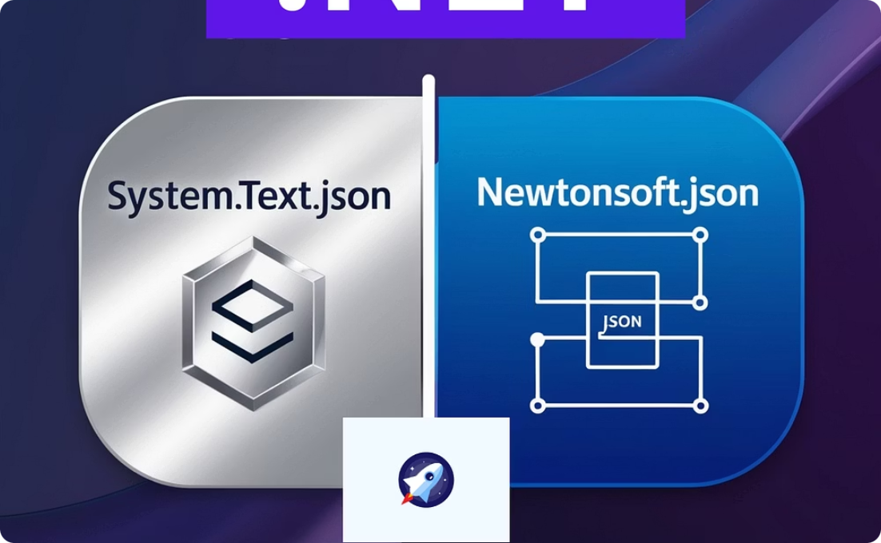
Weiterführende Ressourcen & Kontakt
Für einen tiefgehenden Einblick in das Projekt, den Quellcode und die detaillierten Dokumentationen stehen Ihnen folgende Ressourcen zur Verfügung:
GitHub Repository
Technische Dokumentation
Fragen & Support
Das komplette Projekt, inklusive aller Dateien und des Quellcodes, ist öffentlich auf GitHub zugänglich. Dort können Sie die gesamte Entwicklungshistorie verfolgen und die Implementierungen im Detail einsehen.
Zu jedem Namespace gibt es passende __TO- (Technical Overview) und __VI-Dateien (Version Information). Diese bieten detaillierte technische Beschreibungen und eine Historie der vorgenommenen Änderungen, was das Verständnis der Designentscheidungen erleichtert.
Sollten Sie weitere Fragen zum Projekt, zur Implementierung oder zu den technischen Entscheidungen haben, stehe ich Ihnen jederzeit gerne zur Verfügung, um detaillierte Erläuterungen zu geben.
https://github.com/Plessu/Elektrogrosshandel

